Slide 1
Лучшие практики развития наставничества на рабочем месте (на примере судостроительной отрасли)
Заместитель директора Центра опережающей профессиональной подготовки Санкт-Петербурга
Жолован Степан Васильевич

Slide 2
Благополучие – трудом создается
Доклад «Global Human Capital - 2017»
4 место
Объем человеческого капитала
42 место
Навыки в трудовой деятельности
89 место
Доступность квалифицированных
работников
«Нация в опасности» из-за низкого качества рабочей силы. Самый большой дефицит экономики сегодня не в финансовых инвестициях, а в квалифицированных кадрах.

Slide 3
Мотивированность профессиональная – в семье формируется
Семья - социальный институт, являющийся базовой ячейкой общества[
«Семейный кодекс» Сын должен уметь то, что умеет отец к 15 годам: Дочь должна уметь то, что умеет мать
1970
58%
2000
17%
- семей, учащиеся имели постоянные трудовые обязанности
2022
~2%
Рейтинг качеств успешности: 1.Общительность, 2.Активность, 3.Интеллект, 4.Ответственность, 5.Сила воли, 6.Способность принимать решения, 7.Профессионализм, 8.Предприимчивость.

Slide 4
Центр опережающей профессиональной подготовки
Экосистема опережающей профессиональной подготовки
Профориентация
Общеразвивающие программы
Предпрофессиональные программы
Первая профессия
Цифровая платформа- набор информационных систем, сервисов и баз данных
Среднее профессиональное образование
Мировым стандартам
Координация развития и использования ресурсов
Подготовка, переподготовка, повышение квалификации всех граждан
Профессиональное обучение
ЦОПП
Востребованные, новые, перспективные профессии и компетенции
Лучшим практикам
Дополнительное профессиональное образование
Кооперация с работодателями – прогнозирование, трудоустройство
Потребность экономики
Сетевое взаимодействие с партнерами: профессиональными образовательными организациями, общеобразовательными организациями, бизнес - партнерами, сообществами работодателей, общественно -профессиональными сообществами, некоммерческими организациями

Slide 5
Востребованность профессий
(по числу вакансий)
Потребность рынка труда
1.Продавцы, повара, официанты
2.Рабочие кадры
3.Менеджеры
4.Водители, машинисты
5.Инженеры
6.Административный персонал
7.Бухгалтеры
8.Программисты
9.Врачи
10.Педагоги
11. Аналитики
Продавцы, повара, официанты, менеджеры, инженеры, программисты, аналитики

Slide 6
Охват обучающихся профориентацией
(в процентах)

Slide 7
Среднее профессиональное образование
Санкт-Петербурга
Профессиональные образовательные организации – 114
Студенты – 113954 чел.
Очная форма обучения – 99732 чел.
Бюджетное финансирование – 81324 чел.
Трудоустройство выпускников

Slide 8
Система наставничества ОСК
Повышение эффективности системы развития и обучения персонала
Сохранение и передача отраслевых знаний и навыков
Цели системы наставничества Основные задачи системы наставничества
Раскрытие потенциала работников для обеспечения эффективности и развития…
Трансляция корпоративной культуры, ценностей и миссии
КН
Адаптация наставляемого к условиям осуществления трудовой деятельности на рабочем месте
<Ученики производственного обучения
Повышение профессионального уровня наставляемого за счет передачи ему наставником опыта и знаний, важных для Общества
Руководители
Наставник
Наставник - инструктор
<Студенты
<Специалисты
<Служащие
Практиканты
<Работники, получающие смежную профессию
Формирование профессиональных знаний, навыков и умений у наставляемых, необходимых для выполнения должностных обязанностей
Наставник - ментор
<Работники, впервые назначенные
<Работники –кадровый резерв
Обеспечение преемственности корпоративных ценностей и корпоративной культуры и формирование лояльности к Обществу
Развитие системы наставничества: Выдвижение и отбор наставников; Оценка эффективности наставничества; Выдвижение на награждение наставников; Выдвижение наставников в кадровый резерв; Конкурс на лучшего наставника.
Оценка эффективности системы наставничества
Распределение ответственности
Номенклатура дел -13
Организация процесса наставничества
Организация - 8
Наставничество - 13
Оценка эффективности - 6
Наставник: категории – 3; задачи -8
Наставник – инструктор: категории-5; задачи-9
Наставник-ментор: категории – 1; задачи -4

Slide 9
Ключевые понятия наставничества
Комитет по наставничеству – специальный координационный орган, созданный в целях эффективной организации процесса наставничества и учета интересов всех вовлеченных в процесс наставничества сторон;
Наставничество – процесс передачи ученикам и студентам образовательных организаций высшего образования и профессиональных образовательных организаций опытными работниками профессиональных знаний, навыков, опыта, включая знакомство с элементами корпоративной культуры, содействия профессиональному развитию, поддержки в социальной адаптации работника в трудовом коллективе;
Наставник – опытный работник, включенный в систему наставничества, для обеспечения сопровождения в период адаптации и испытательного срока, профессиональной адаптации наставляемого к выполнению новых должностных обязанностей и/или трудовых функций, поддержки при социальной адаптации в трудовом коллективе, знакомства с корпоративной культурой;
Наставник – инструктор производственного обучения – наставник для обеспечения образовательного процесса, содействия в передаче наставляемому профессиональных знаний и навыков для выполнения выполнения функциональных обязанностей, критически важных знаний (выполнения трудовых обязанностей);
Наставник – ментор (наставник для кадрового резерва)- наставник для участников кадрового резерва, обладающий большим профессиональным опытом и знаниями, создающий необходимые условия для развития и содействующий саморазвитию наставляемого.

Slide 10
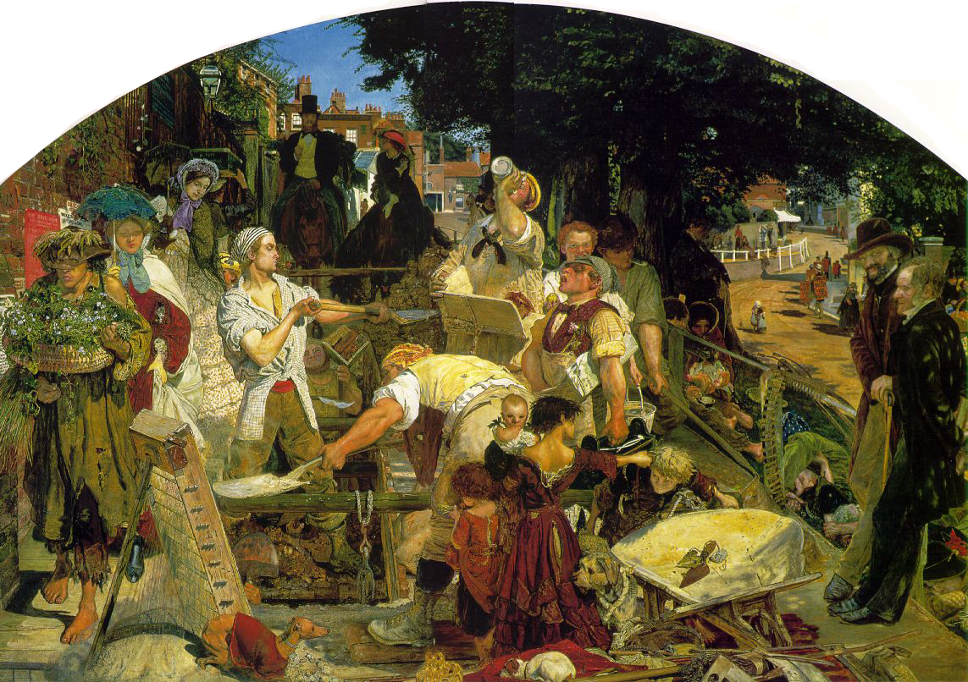
Труд - Форда Мэдокса Брауна (1865)

